Slide 1
სიმეტრიები და შენახვის კანონები კვანტურ მექანიკაში
ქეთევან სიხარულიძე
29/05/2023

Slide 2
ნიოტერის თეორემა
თუ სისტემის ლაგრანჟიანს აქვს უწყვეტი სიმეტრია, მაშინ სისტემაში არსებობს შესაბამისი შენახვადი სიდიდე და პირიქით, შენახვადი სიდიდის არსებობა მიუთითებს ფუნდამენტურ სიმეტრიაზე.

Slide 3
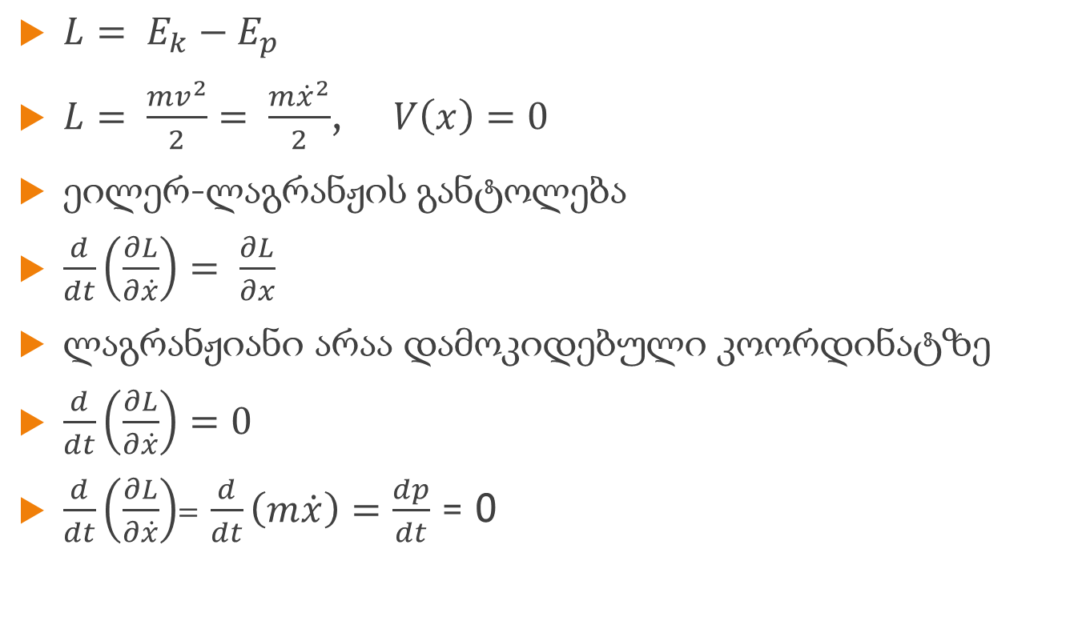
თავისუფალი ნაწილაკი
$L= E_{k}−E_{p}$
$L= \frac{mv^{2}}{2}= \frac{m{\dot{x}}^{2}}{2}$, $V\left(x\right)=0$
ეილერ-ლაგრანჟის განტოლება
$\frac{d}{dt}\left(\frac{∂L}{∂\dot{x}}\right)= \frac{∂L}{∂x}$
ლაგრანჟიანი არაა დამოკიდებული კოორდინატზე
$\frac{d}{dt}\left(\frac{∂L}{∂\dot{x}}\right)=0$
$\frac{d}{dt}\left(\frac{∂L}{∂\dot{x}}\right)$= $\frac{d}{dt}\left(m\dot{x}\right)=$ $\frac{dp}{dt}$ = 0

Slide 4






უნიტარული გარდაქმნები კვანტურ მექანიკაში

Slide 5
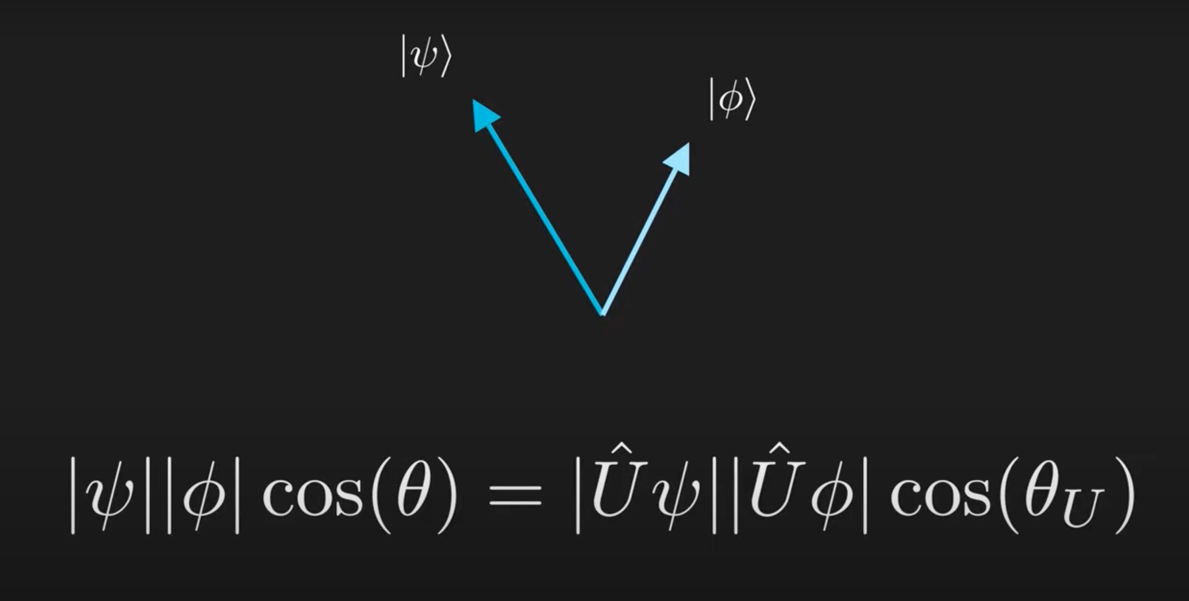
უნიტარული გარდაქმნა ინახავს სკალარულ ნამრავლს

Slide 6
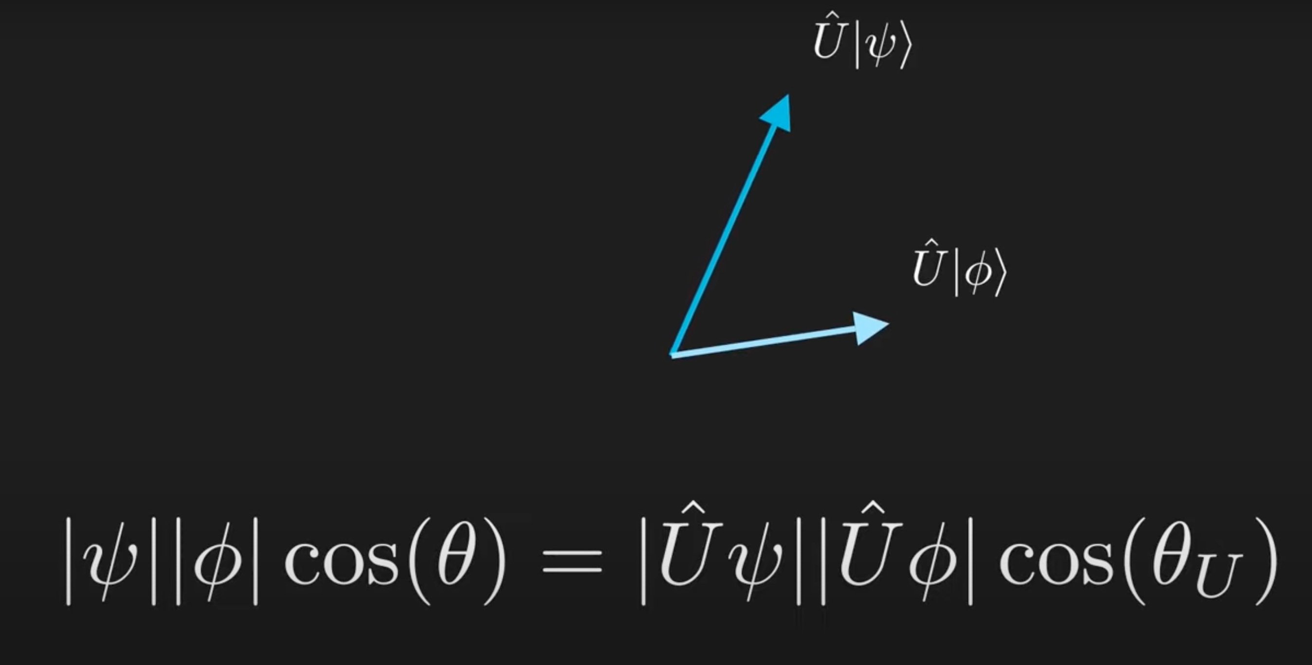
მობრუნება, ტრანსლაცია ასეთი გარდაქმნის მაგალითებია

Slide 7
ჰამილტონიანის ყოველი სიმეტრიისთვის, არსებობს შესაბამისი უნიტარული ოპერატორი, რომელიც კომუტირებს ჰამილტონიანთან

Slide 8

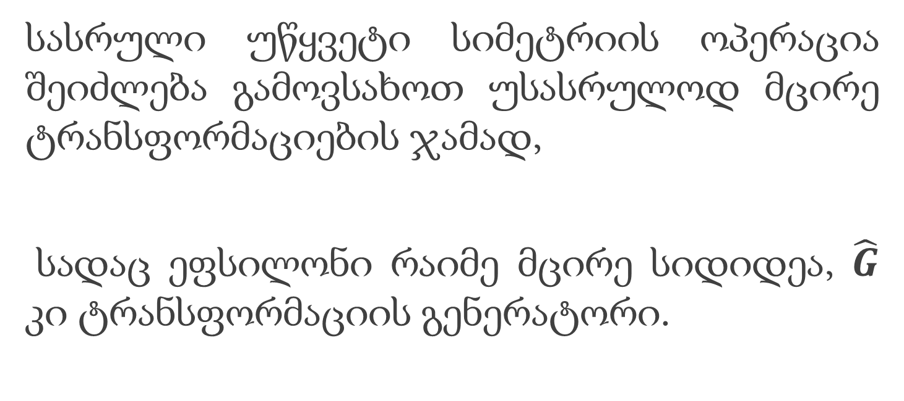
სასრული უწყვეტი სიმეტრიის ოპერაცია შეიძლება გამოვსახოთ უსასრულოდ მცირე ტრანსფორმაციების ჯამად,
სადაც ეფსილონი რაიმე მცირე სიდიდეა, $\hat{G}$ კი ტრანსფორმაციის გენერატორი.

Slide 9

ვინაიდან U ოპერატორი უნიტარულია, გამოდის რომ
ყოველი ჰამილტონიანის სიმეტრიისთვის, არსებობს უნიტარული გარდაქმნის ოპერაცია რომელიც დაკავშირებულია შესაბამის ერმიტულ ოპერატორთან.
ერმიტული ოპერატორის საკუთარი მნიშვნელობები ნამდვილია, რაც იმას ნიშნავს რომ ეს ოპერატორი გაზომვადი სიდიდეა.

Slide 10

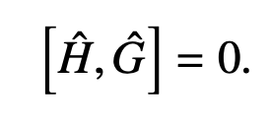

Slide 11
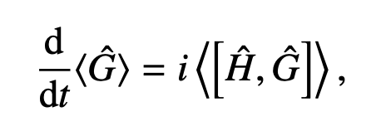
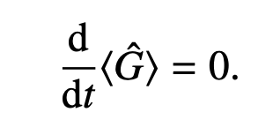
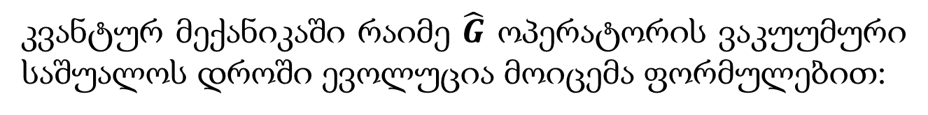
კვანტურ მექანიკაში რაიმე $\hat{G}$ ოპერატორის ვაკუუმური საშუალოს დროში ევოლუცია მოიცემა ფორმულებით:

Slide 12

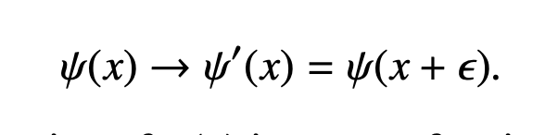
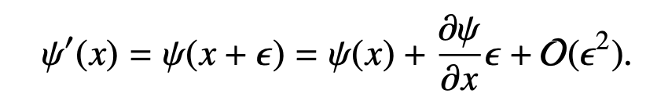
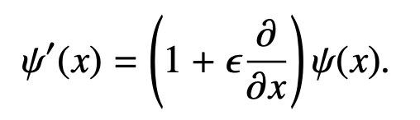
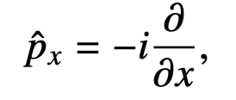
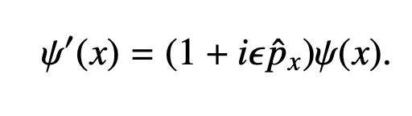

Slide 13
დასკვნა
კვანტურ მექანიკაში სამყაროს სიმეტრიულობა გამოიხატება იმაში, რომ ტალღური ფუნქციის გარდაქმნისას ფიზიკური პროცესების წინასწარმეტყველებები უცვლელია
უნიტარული ოპერატორები განსაზღვრულია იქიდან გამომდინარე, რომ მათი მოქმედებით ტალღური ფუნქცია იგივე შედეგს უნდა გვაძლევდეს
ყოველი უწყვეტი სასრული სიმეტრიის ოპერაცია შესაძლოა აიგოს უსასრულოდ მცირე ტრანსფორმაციებისგან, გენერატორებისგან
სივრცეში ტრანსლაციის გენერატორი არის იმპულსის ოპერატორი

